Slide 1



Slide 2



Назначение и виды расчётов процессов и аппаратов химической технологии и их содержание
к.т.н., доцент
Козырев Олег Николаевич

Slide 3


Расчет аппарата выполняется с целью обоснования его размеров, выбора оптимального режима работы, определения расходов (топливо, водяной пар, вода, электроэнергия, реагенты, катализаторы и пр.), выбора конструкции аппарата в целом и его отдельных узлов, а также их материального оформления.
Технологический расчет. При его проведении обосновываются рабочие параметры процесса (давление, температура, концентрации, скорости потоков, время контакта и т.п.), определяются материальные и энергетические потоки и уточняются расходные нормы.
Гидравлический расчет. При его проведении определяются размеры
рабочих сечений аппарата и перепады давления, обеспечивающие работу
при полученных в технологическом расчете материальных и энергетических потоках рабочих сред.
Механический расчет. При его проведении обосновываются выбор
материалов, конструкции элементов аппарата, толщины стенок и т.п.,
обеспечивающие безопасную, надежную и длительную эксплуатацию аппарата.
Расчет процесса и аппарата, как правило, характеризуется различными вариантами рабочих параметров, потоков, конструктивного оформления и т.д. В результате сопоставления нескольких
вариантов может быть выбран оптимальный, в котором используется какой-либо критерий (минимальные удельные капитальные вложения, минимальные энергетические затраты, максимальный выход товарной продукции, минимальная удельная металлоемкость и т.п.). Выбор критерия оптимальности диктуется спецификой процесса, стоимостью его отдельных составляющих, наличием нужных материалов, хладагентов, теплоносителей и т.п.

Slide 4
Расчет процессов и аппаратов является одним из основных факторов,
обеспечивающих выбор экономически целесообразных и технически оправданных условий работы оборудования.
При использовании стандартизованной аппаратуры проводится проверочный расчет, задачей которого является обоснование производительности аппарата и режима его работы на основе имеющихся размеров, а также выявление возможности использования данного стандартного аппарата при заданных рабочих условиях.
Приняты три стадии проектирования:
проектное задание: решаются основные принципиальные вопросы, определяются выбор технологической схемы процесса, набор основного оборудования. Расчеты выполняются по укрупненным показателям, позволяющим выбрать тип оборудования, его габариты, массу, энергетические и материальные затраты. Более подробные расчеты на этой стадии проектирования выполняются для оборудования нового типа.
технический проект; расчеты выполняются достаточно подробно, так чтобы на их основе можно было выполнить рабочие чертежи.
рабочие чертежи: разрабатывают подробную техническую документацию (чертежи, расчеты, макеты и т.п.), которая дает возможность изготовить необходимую технологическую оснастку, детали, узлы и аппарат в целом; эта документация позволяет осуществить конкретное материальное исполнение инженерных решений. Возможны коррективы технической документации, ранее принятой в техническом проекте.

Slide 5

Для расчета аппаратов задают производительность по сырью, полуфабрикатам или целевым продуктам, возможную продолжительность работы для аппарата непрерывного действия, продолжительность цикла работы и отдельных стадий для аппаратов периодического действия, выходы и качество получаемых продуктов или показатели, позволяющие определить их расчетом. В отдельных случаях задают рабочие параметры процесса (температуру, давление, время контакта и т.п.), проверяя их приемлемость при последующих расчетах.
В задании должны быть указаны как нормальные условия работы аппарата, так и возможные отклонения от них (максимальные и минимальные), особые условия и требования к ведению процесса, сведения о коррозионных и токсических свойствах перерабатываемых продуктов. При расчетах стандартизованных аппаратов обычно используют типовые методики.
На современном этапе развития техники и технологии проектирование машин и аппаратов нефтегазопереработки без применения САПР воспринимается как архаизм. Чертежи перспективной и конкурентноспособной продукции, выполненные вручную на кульмане, могут произвести отрицательное впечатление, перечеркнув надежды на сотрудничество и выгодные контракты.

Slide 6
ОБЩИЕ ПОЛОЖЕНИЯ О СОСТАВЛЕНИИ МАТЕРИАЛЬНЫХ И ЭНЕРГЕТИЧЕСКИХ БАЛАНСОВ
Материальные балансы основаны на законе сохранения массы, а энергетические (тепловые) — на законе сохранения энергии.
Принцип составления материальных (или энергетических) балансов заключается в том, что вводимые в систему потоки вещества (или энергии), составляющие приходные статьи баланса, должны равняться потокам вещества (или энергии), выводимым из системы, которые составляют расходные статьи баланса. В общем случае в расходные статьи баланса должны быть включены также потери вещества (или энергии).
Для неустановившегося процесса баланс составляется по принципу: разность между приходными и расходными статьями баланса равна изменению массы вещества (или количества энергии) в системе за данный отрезок времени. В частном случае отсутствия такого изменения получают материальный баланс установившегося процесса.
Материальный и энергетический (или тепловой) балансы могут быть составлены в виде уравнений, таблиц или схем с указанием соответствующих потоков вещества и энергии.
В табл. В-1 приведена одна из форм балансовых соотношений, а на рис. В-3 — схема потоков, используемых при составлении балансов.

Slide 7
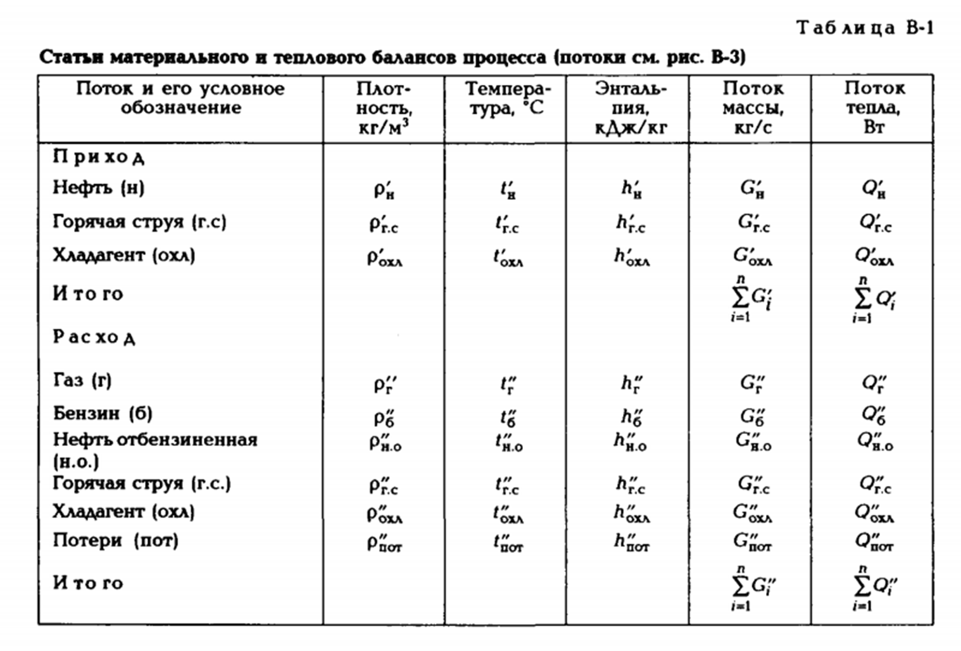

Slide 8
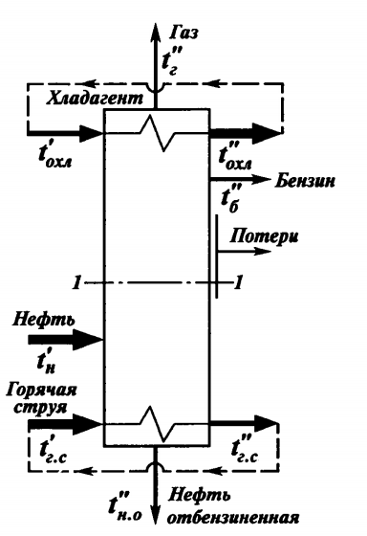
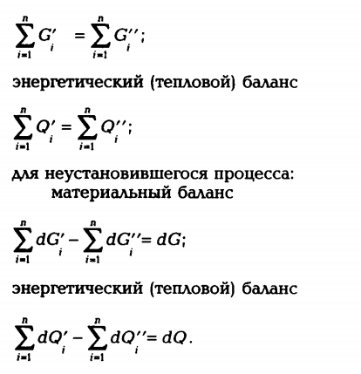
Рис. В-3. Схема внешних потоков для составления материального и Энергетического (теплового) балансов

Slide 9
Анализ отдельных статей материального и энергетического (теплового) балансов позволяет выяснить их удельную роль в общих потоках вещества и энергии и выявить взаимосвязи потоков. При анализе действующего производства материальный и тепловой балансы позволяют определить размеры потерь и их источники, а также наметить пути их уменьшения.
При составлении энергетических (или тепловых) балансов особо внимание следует обращать на переход одного вида энергии в другой, на изменение агрегатного состояния веществ, сопровождающегося выделением или поглощением тепла, тепловыми эффектами химических реакций и т.п.
Материальный баланс может быть составлен как по потокам массы в целом, так и по отдельным веществам (компонентам) или видам атомов, например по углероду, водороду, сере и т.д.
Материальные и энергетические балансы, составленные для аппарата (процесса) в целом, позволяют рассчитать внешние потоки вещества и энергии, т.е. потоки, входящие в данную систему и покидающие ее.
Для расчета размеров аппарата (площади поперечного сечения, высоты, размеров внутренних устройств и т.п.) недостаточно знать только внешние потоки вещества и энергии, необходимо определить материальные и тепловые потоки в соответствующих сечениях внутри аппарата. По своей величине внутренние потоки могут значительно превосходить внешние, а кроме того, они могут претерпевать изменения по высоте аппарата (в различных его сечениях) вследствие изменения давлений, температур и теплофизических свойств веществ.

Slide 10
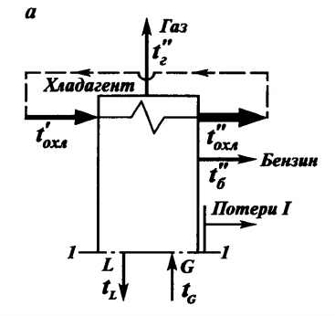
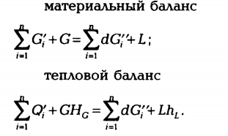
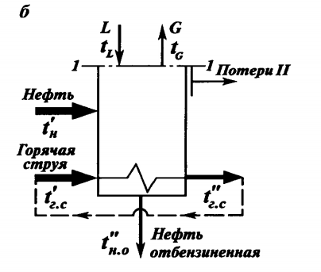
Рис. В-4. Схема для определения внутренних потоков L и G :
а — верхняя часть аппарата (выше сечения 1—1);
b — нижняя часть аппарата (ниже сечения 1—1)
Для определения указанных потоков мысленно разрезают аппарат в интересующем нас сечении 1—1 (см. рис. В-3) и отбрасывают одну из частей (см. рис. В-4, а, б). Действие отброшенной части на оставшуюся заменяют внутренними потоками.
Затем для любого из двух вариантов, представленных на рис. В-4, записывают уравнения материального и энергетического балансов. Так, например, для части аппарата, находящейся выше сечения 1—1, материальный и тепловой балансы будут выглядеть следующим образом:
При известных энтальпиях внутренних потоков Нс и hL из данных уравнений можно определить внутренние потоки L и G.
Выполнив аналогичные расчеты для нескольких сечений аппарата, получим величины потоков в рабочей зоне аппарата, определяющие размеры его соответствующих сечений
Необходимо подчеркнуть, что изменение величин внутренних потоков в разных сечениях аппарата можно выявить лишь при одновременном анализе уравнений материальных и тепловых балансов.

Slide 11
РОЛЬ ТЕОРИЙ ПОДОБИЯ И МОДЕЛИРОВАНИЯ В СОВРЕМЕННЫХ УСЛОВИЯХ
При разработке промышленных аппаратов для проведения соответствующего процесса необходимо располагать основными закономерностями, определяющими размеры аппарата и его производительность при заданных требованиях к качеству получаемых продуктов.
Основой получения этих закономерностей является эксперимент, базирующийся на глубоком знании существенных сторон процесса. Оно позволяет осуществлять моделирование процессов и аппаратов при проведении экспериментов на установках сравнительно небольшого масштаба.
Полученные данные, представленные в виде уравнений, графиков или таблиц, используют для расчетов промышленных аппаратов.
Современная теория моделирования может быть представлена в виде следующих трех разновидностей:
физическое моделирование;
гидравлическое моделирование;
математическое моделирование.
Физическое моделирование заключается в исследовании основных закономерностей процесса на реальных рабочих системах и при рабочих параметрах, которые предполагается осуществить в промышленных условиях. Установка, на которой выполняют физическое моделирование, отличается от промышленной установки своими размерами и величинами потоков. Конструкции аппаратов также могут быть не похожими на промышленные. На модельной установке варьируют основные рабочие параметры процесса (температуры, давления, концентрации, скорости потоков и т.д.), чтобы выяснить связи между ними.

Slide 12
Гидравлическое моделирование осуществляется на специальных стендах, включающих фрагменты основных рабочих элементов аппарата в натуральную величину. В качестве рабочих сред используют модельные системы: воду, воздух, песок и т.п.
При гидравлическом моделировании выявляют закономерности, определяющие гидравлическое сопротивление и производительность аппарата для различных типов контактных устройств.
По данным физического и гидравлического моделирования можно выбрать оптимальные условия процесса и размеры аппарата.
Математическое моделирование развилось в последние годы в связи с широким использованием персональных ЭВМ. Этот вид моделирования является ценным дополнением физического и гидравлического моделирования. Под математическим моделированием понимается разработка и анализ систем уравнений процесса при соответствующих начальных и граничных условиях с целью выявления оптимальных условий проведения процесса или работы аппарата. Использование этого метода предполагает достаточно глубокое знание основных закономерностей процесса (работы аппарата).
Математическое моделирование распадается на следующие основные этапы:

Slide 13
а) составление систем уравнений, начальных и граничных условий;
б) анализ систем уравнений с применением ЭВМ (деформация модели);
в) корректировка параметров уравнений модели на основе данных физического и гидравлического моделирования;
г) проверка соответствия модели реальному объекту (проверка адекватности модели объекту) и внесение в случае необходимости корректив в модель.
Этап (б), связанный с деформацией модели, позволяет выявить, как те или иные переменные влияют на конечные показатели процесса (выход продуктов, степень конверсии сырья, чистоту продуктов и т.д.), и отобрать наиболее важные из них. Этот этап в какой-то мере дополняет физический эксперимент, но ни в коей мере не заменяет его. После этапа деформации модели проведение физического и гидравлического моделирования — этап (в) — может быть выполнено более целенаправленно и при меньшем объеме экспериментов.
Поскольку математическое моделирование основывается на данных экспериментов, возникают этапы (в, г), требующие уточнения параметров уравнений модели, которые будут использованы при расчетах промышленных объектов. На этих этапах математического моделирования широко привлекаются данные, полученные на аналогичных укрупненных или промышленных установках.
Обработку экспериментальных данных с целью получения расчетных зависимостей выполняют с привлечением безразмерных критериев подобия, позволяющих применять уравнения для целого класса подобных процессов (аппаратов). Если уравнения модели достаточно хорошо разработаны и их форма удобна для расчетной инженерной практики, то параметры соответствующих уравнений определяют на основе экспериментальных данных.

Slide 14
В настоящее время пользователям персональных ЭВМ предлагаются различные программы для математического моделирования процессов и аппаратов нефтегазопереработки и нефтехимии. Большая часть предлагаемых программ включает как минимум три составляющих: "библиотеку" баз данных по свойствам индивидуальных компонентов, составленную Институтом по расчетам физических свойств (Design Institute for Physical Property Research) и
(или) Американским институтом инженеров химиков (American Institute of Chemical Engineers) и др.; средства для обработки информации с применением одного или нескольких методов расчета; алгоритмы для синтеза данных по физическим свойствам, например с помощью метода регрессии.
Американская компания Simulation Sciennces Inc. (Бри, шт. Калифорния) разработала несколько программ для инженерных расчетов в нефтеперерабатывающей, химической и газовой промышленности, среди которых можно выделить PRO/II для моделирования и оптимизации технологических процессов, HEXTRAN для моделирования систем теплообмена, INPLANT для расчета заводских трубопроводов, PROTISS для динамического моделирования и др. Программы компании Simulation Sciennces Inc дополнены графическим интерфейсом PROvision на базе Microsoft Windows, облегчающем ввод и анализ данных по моделированию.
Интегрированный пакет программ под названием Hysys для статического и динамического моделирования разработала канадская фирма Hyprotech Ltd. (Калгари, пров. Альберта). Вся система Hysys для повышения ее приспособляемости и универсальности была переписана на языке С+ +.
Можно отметить также пакет программ ChemCad III американской компании Chemstations Inc. (Хьюстон) и моделирующую пограмму Prosim компании Bryan Research & Engineering (Брайен, шт. Техас), разработанную в основном для нефтегазовой промышленности. Программа Prosim позволяет решать задачи, связанные с разделением сырой нефти и переработкой природного и нефтяного газа, например обезвоживания гликолями, выделения и фракционного разделения жидких нефтяных газов. Её аналог Tsweet предназначен специально для процессов очистки газов аминами.

Slide 15
СПАСИБО
ЗА
ВНИМАНИЕ!

